Slide 1
Борис Пастернак
Биография, творчество, роман „Доктор живаго“

Slide 2
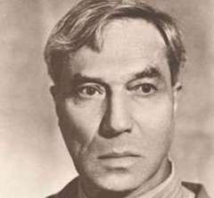
Бори́с Леони́дович Пастерна́к (1890 —1960)
Русский писатель, поэт, переводчик;
один из крупнейших поэтов XX века.
Лауреат Нобелевской премии
за значительные достижения
в современной лирической поэзии,
а также за продолжение традиций
великого русского эпического романа

Slide 3
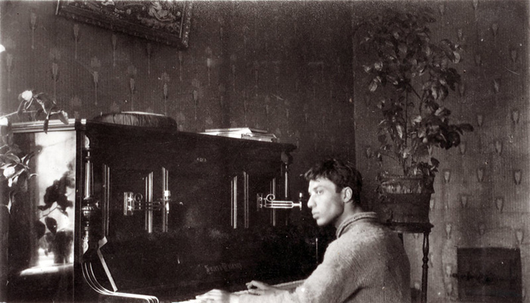

Slide 4
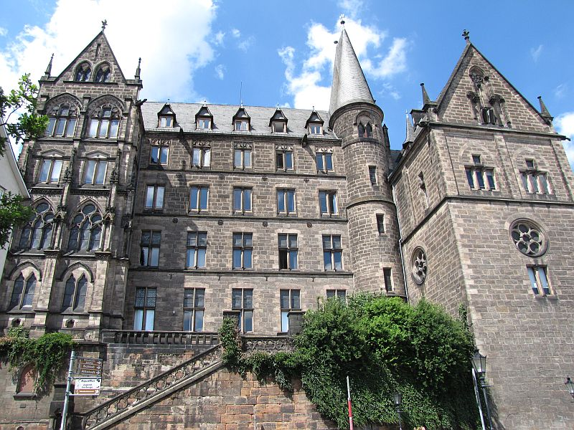
Марбурский университет

Slide 5

1913 г. Первая публикация стихов в коллективном сборнике группы «Лирика»
«Февраль»
«Сегодня мы исполним грусть его»
«Сумерки»
«Я в мысль глухую о себе»
«Как бронзовой золой жаровень»
Февраль
Достать чернил и плакать!
Писать о феврале навзрыд,
Пока грохочущая слякоть
Весною черною горит.
Достать пролетку. За шесть гривен,
Чрез благовест, чрез клик колес,
Перенестись туда, где ливень
Еще шумней чернил и слез.
Где, как обугленные груши,
С деревьев тысячи грачей
Сорвутся в лужи и обрушат
Сухую грусть на дно очей.
Под ней проталины чернеют,
И ветер криками изрыт,
И чем случайней, тем вернее
Слагаются стихи навзрыд.

Slide 6


Первая книга „Близнец в тучах“

Slide 7

Сборник „Поверх барьеров“

Slide 8
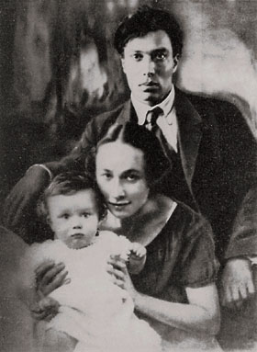
Евгения Лурье,
Борис Пастернак и Евгений Пастернак

Slide 9
Творчество в 20-е годы
„Сестра моя – жизнь“
„Темы и вариации“
„Девятьсот пятый год“
„Лейтенант Шмидт“
„Охранная грамота“
Официальное признание творчества,
деятельность в Союзе писателей СССР

Slide 10
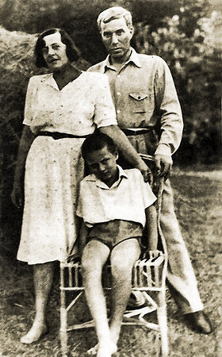
Зинаида Николаевна, Борис Леонидович и Леонид

Slide 11
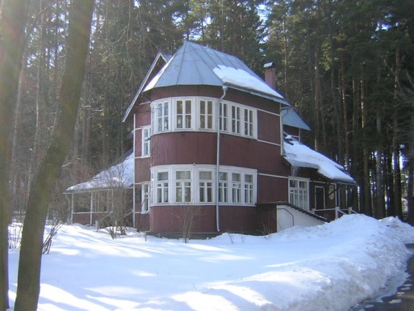
Творчество в 30-е годы
„Грузинские лирики“
Переводы произведений
Шекспира, Гёте, Шиллера

Slide 12


